Slide 1
Двумерное моделирование в Inkscape для производства

Slide 2

inkscape.org
Linux/Mac/Windows
Дистрибутив Windows 30 Мб
В интернете много документации, инструкций и примеров
Интерфейс на русском языке

Slide 3
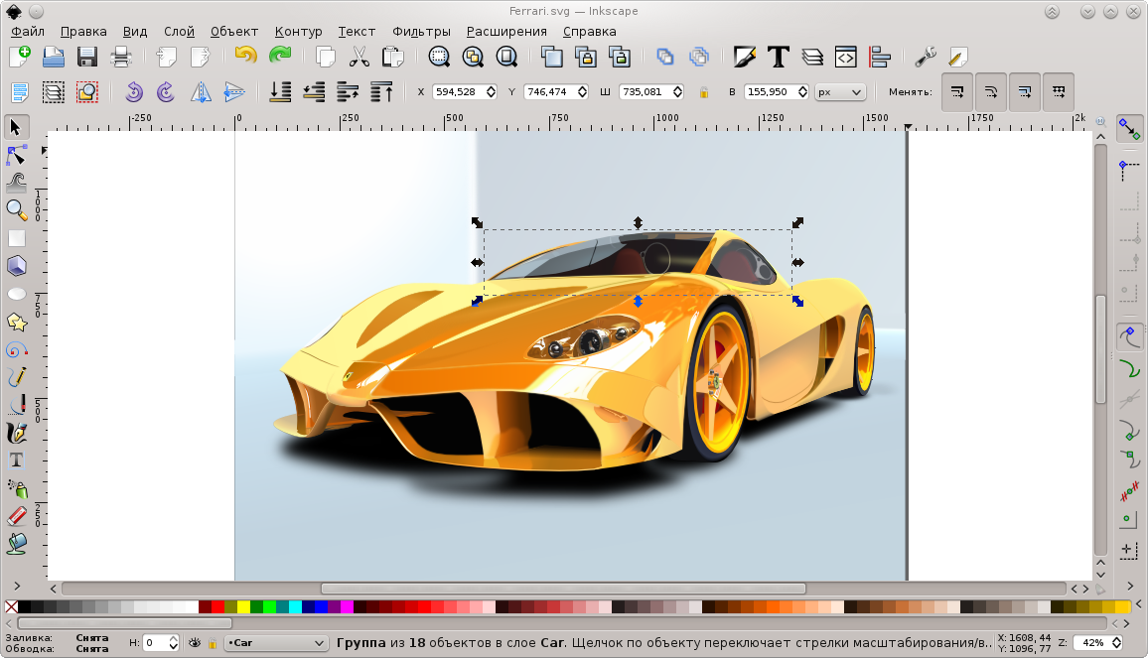
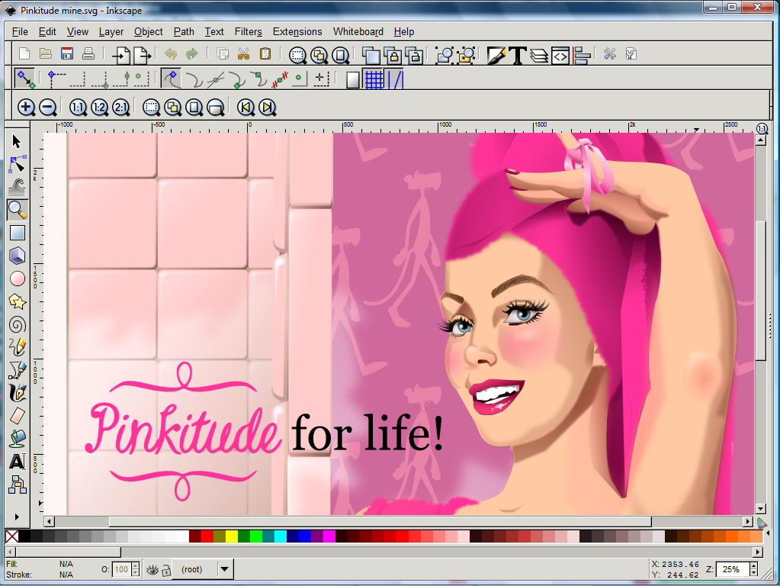
Можно создавать фотореалистичные изображения

Slide 4
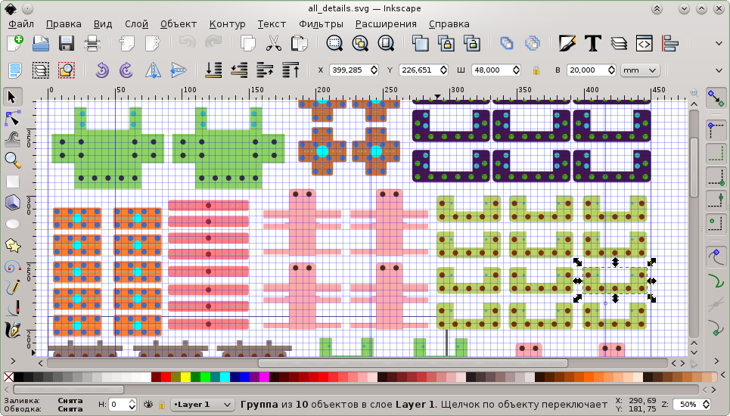
Но мы обойдёмся простыми контурными чертежами

Slide 5
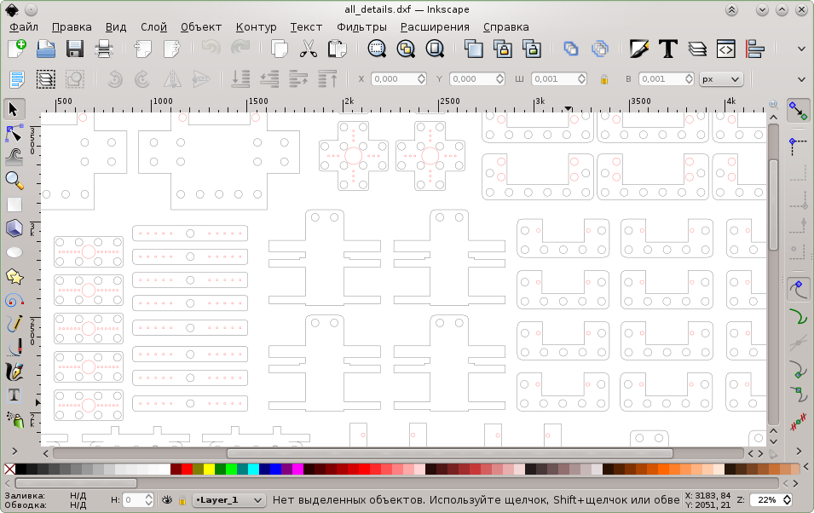
Которые экспортируем в формат dxf

Slide 6
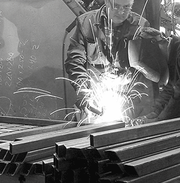
Отдадим на завод резать лазером

Slide 7
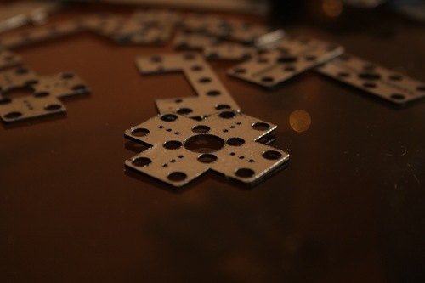
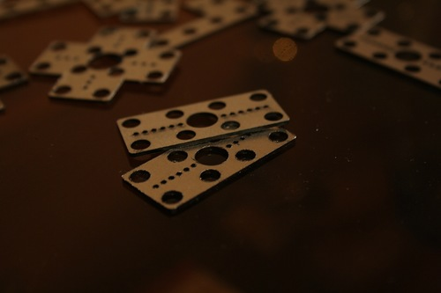
И получим детали

Slide 8
Основные операции

Slide 9
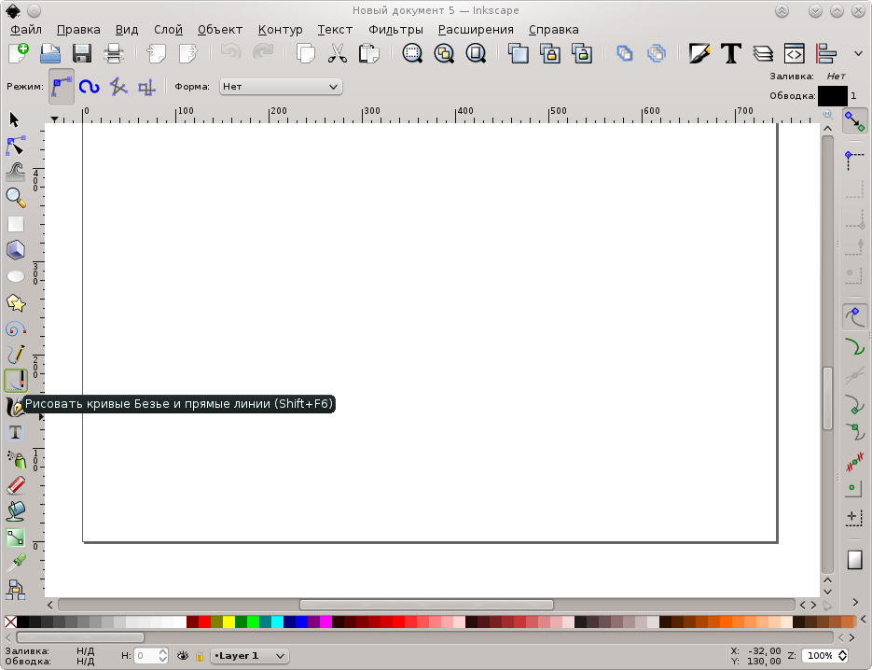
Прямые линии и кривые Безье

Slide 10
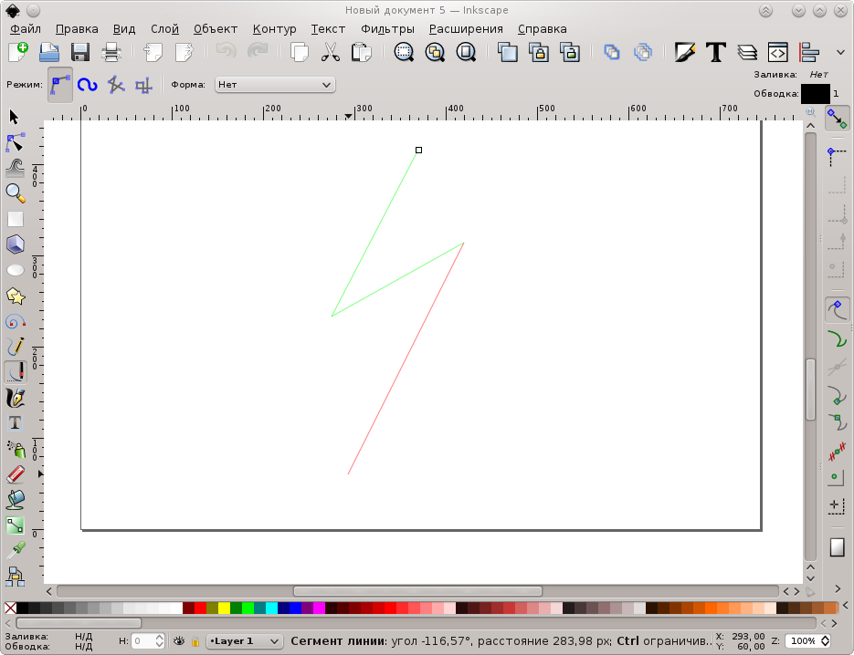
Расставляем узлы — щёлкаем мышкой по экрану, двойной клик завершает линию, клик на начальной точке замыкает контур

Slide 11
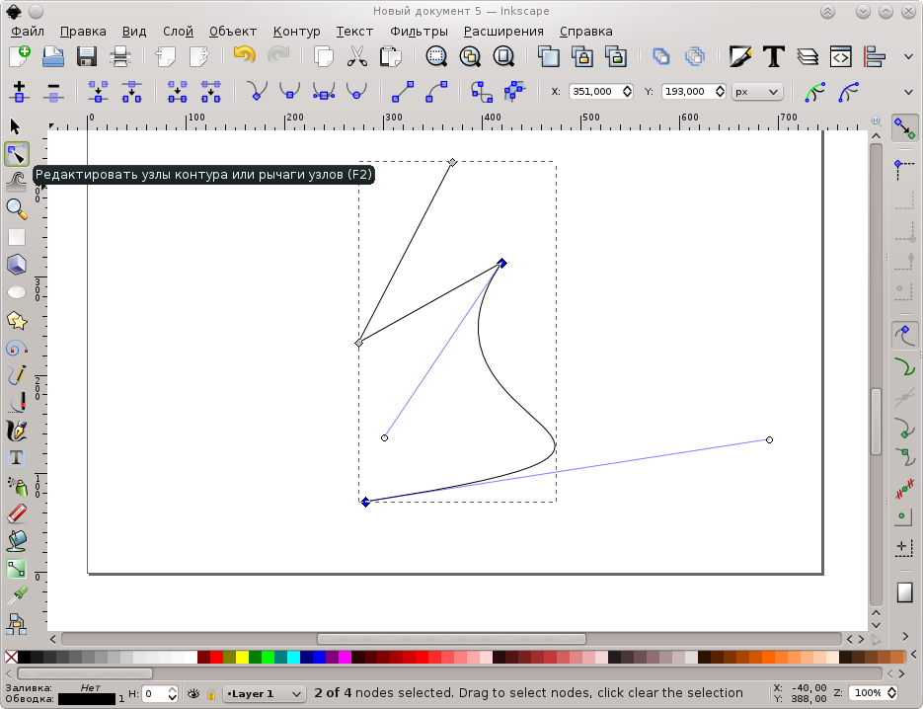
Превращаем прямую в кривую Безье

Slide 12
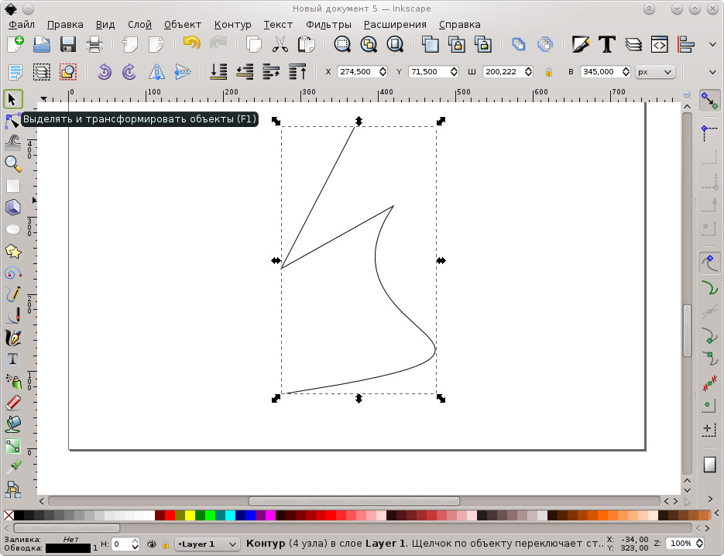
Выделение можно перемещать и растягивать

Slide 13
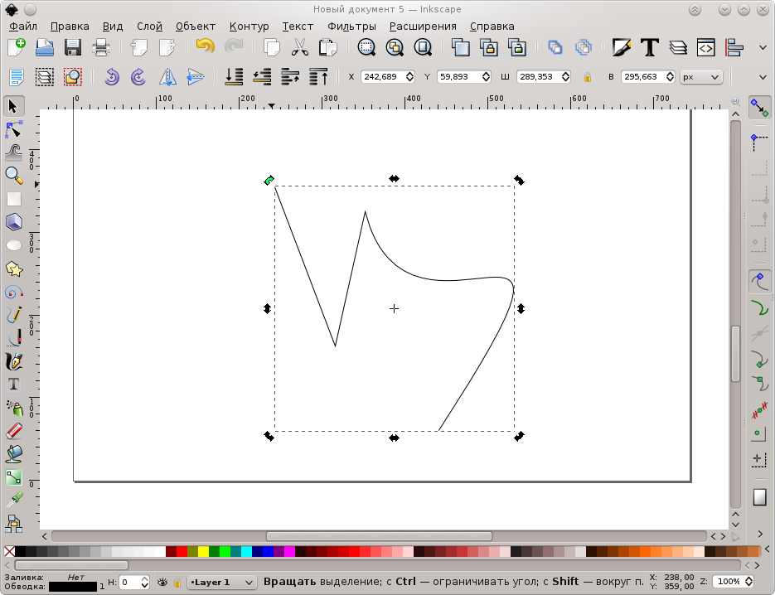
Ещё один клик — и можно вращать и трансформировать

Slide 14
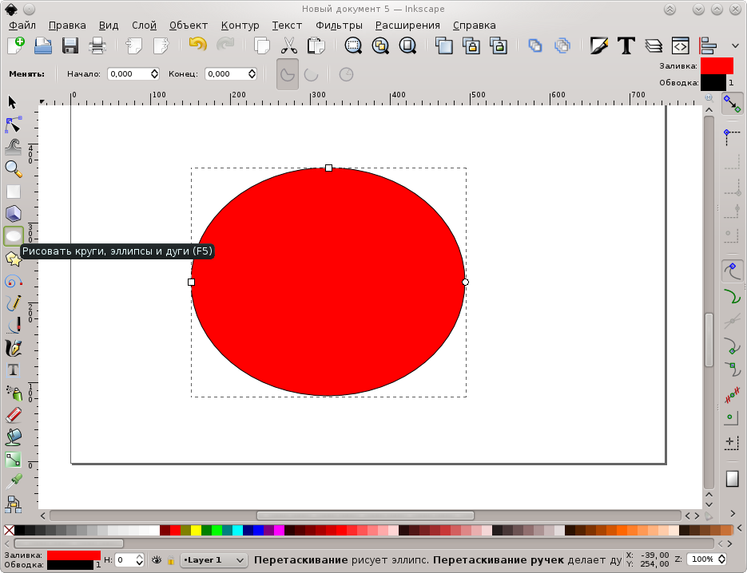
Нарисуем круг

Slide 15
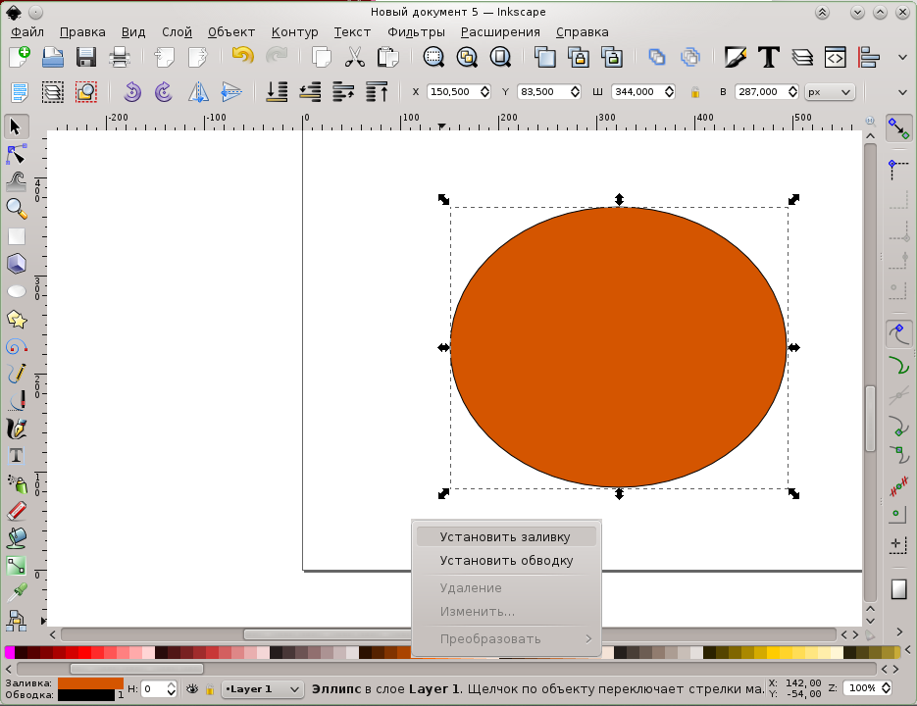
Палитра для заливки и обводки

Slide 16
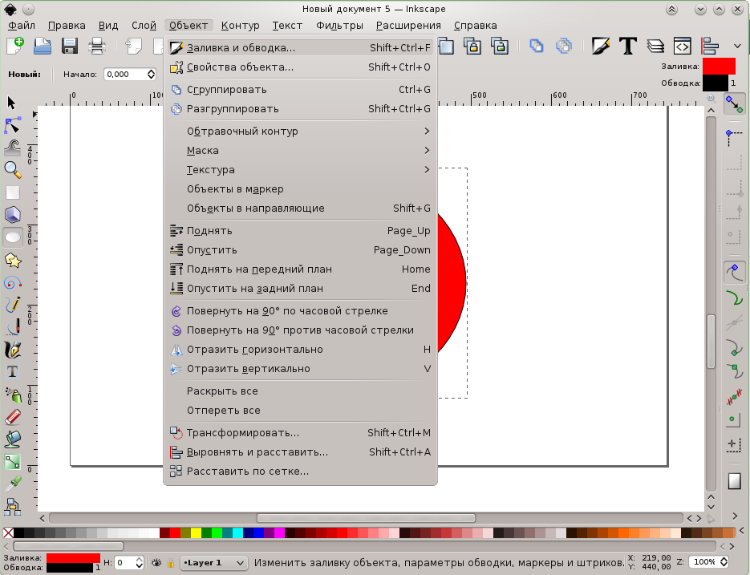
Объект > Заливка и обводка...

Slide 17
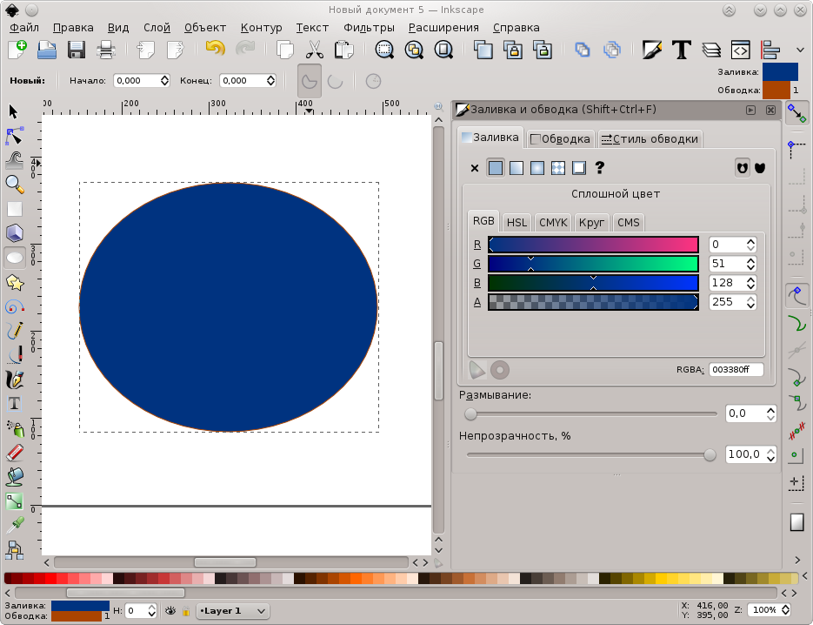
Подробности заливки и обводки (задать цвет, прозрачность, выключить)

Slide 18
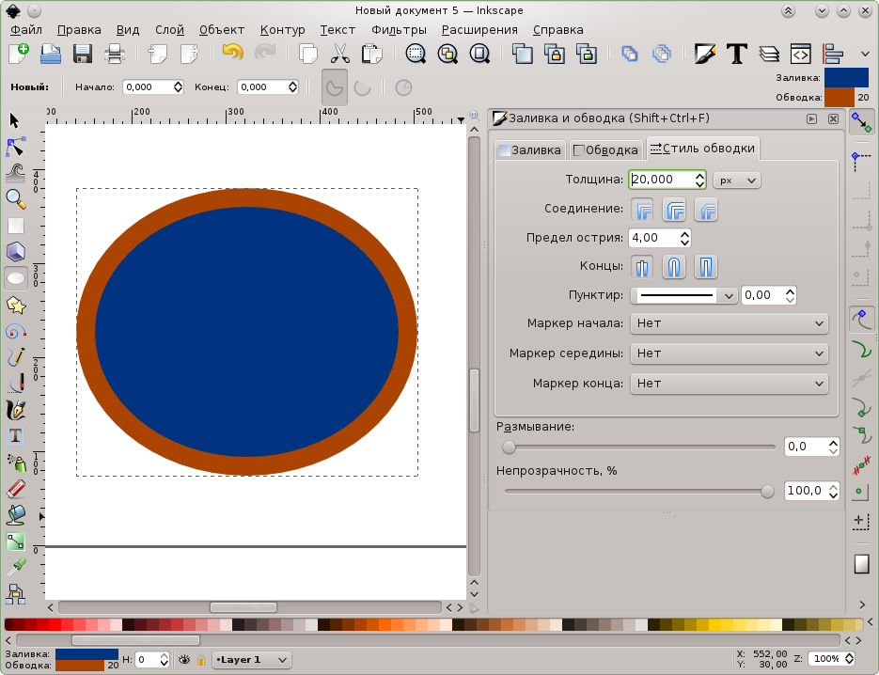
Толщина линии обводки

Slide 19
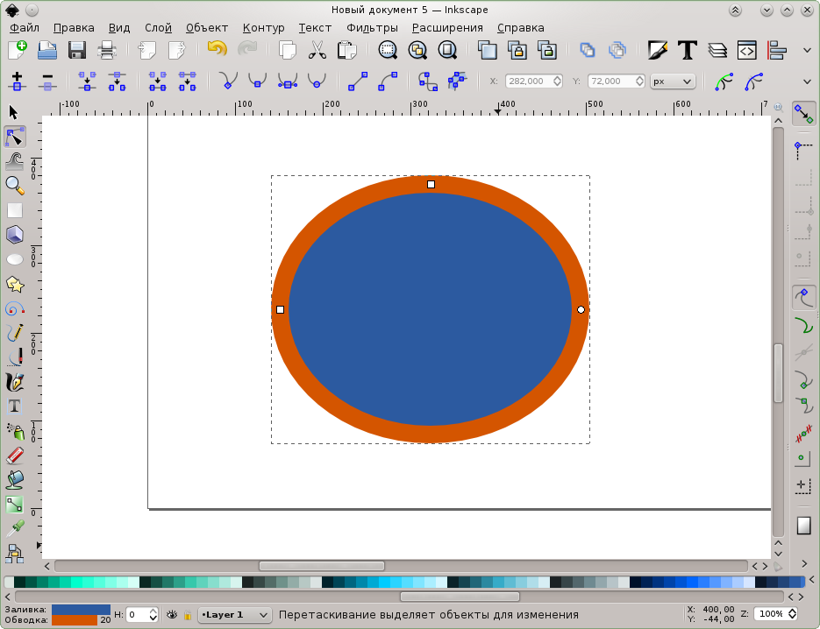
Объекты и контуры

Slide 20
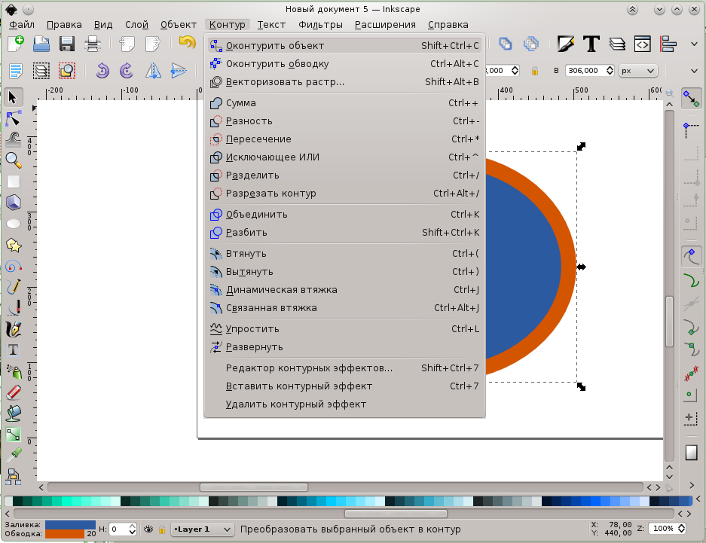
Оконтурить объект

Slide 21
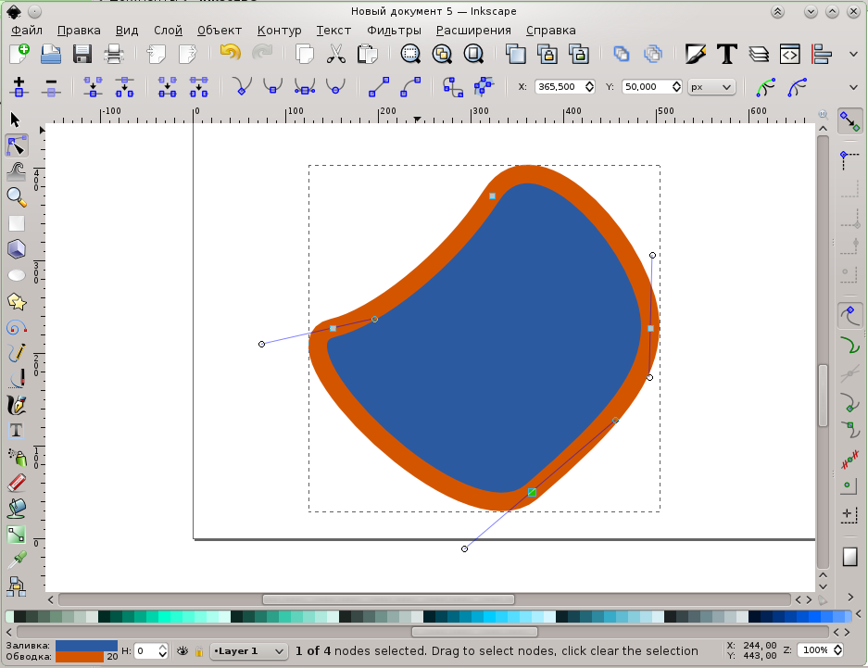
Теперь это набор кривых Безье

Slide 22
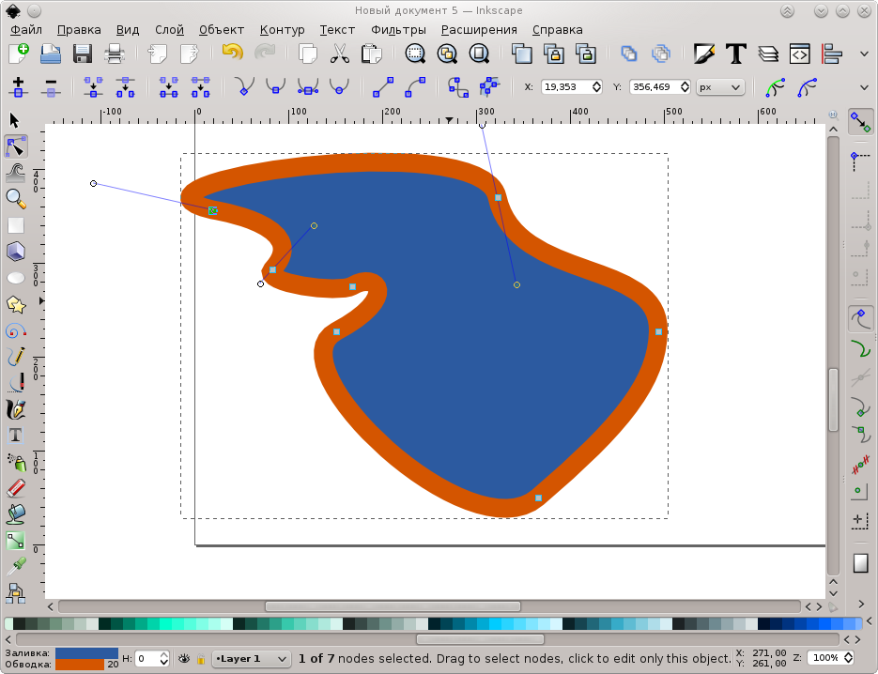
Работа с узлами контура

Slide 23
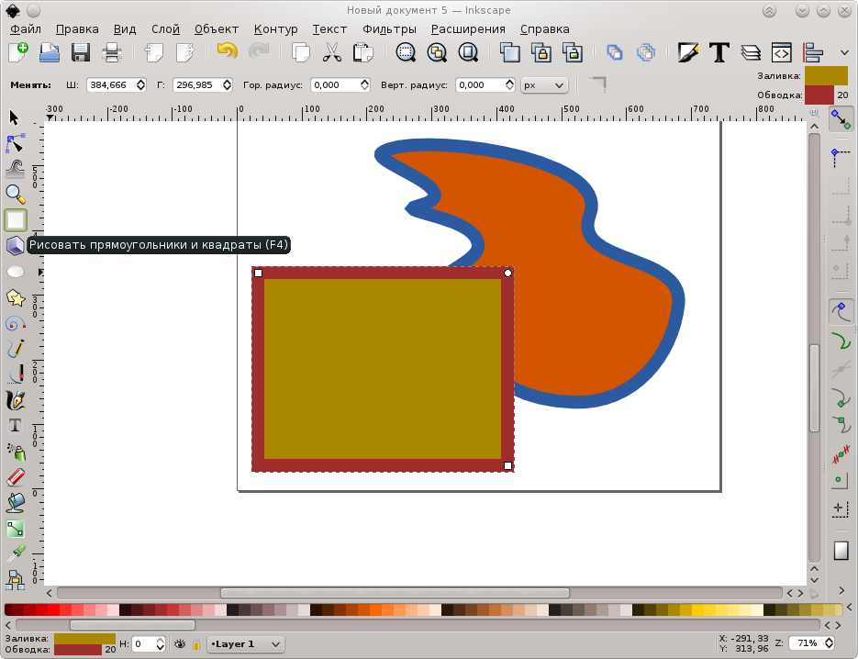
Другие объекты: прямоугольники

Slide 24
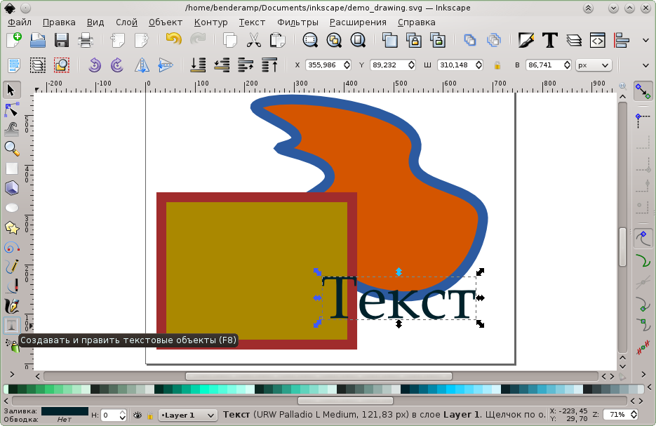
и текст

Slide 25
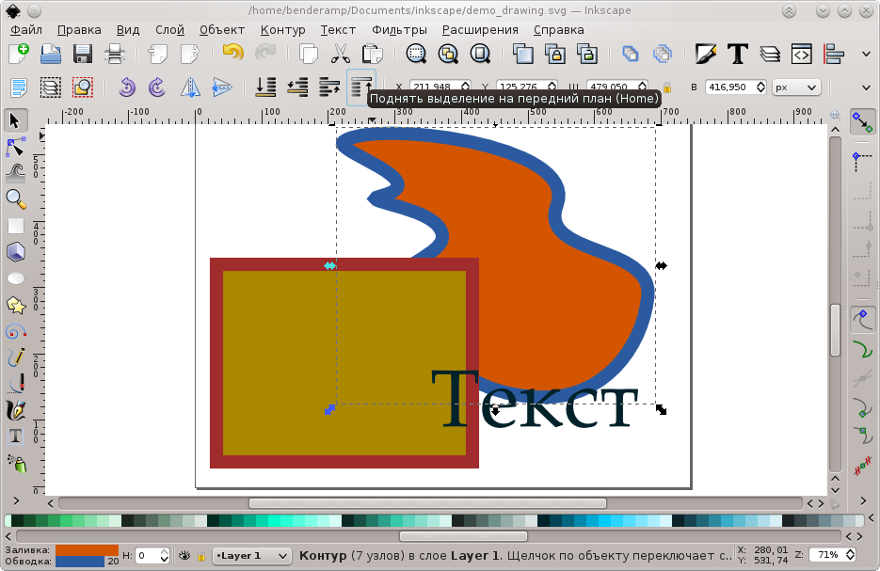
Взаимное расположение объектов

Slide 26
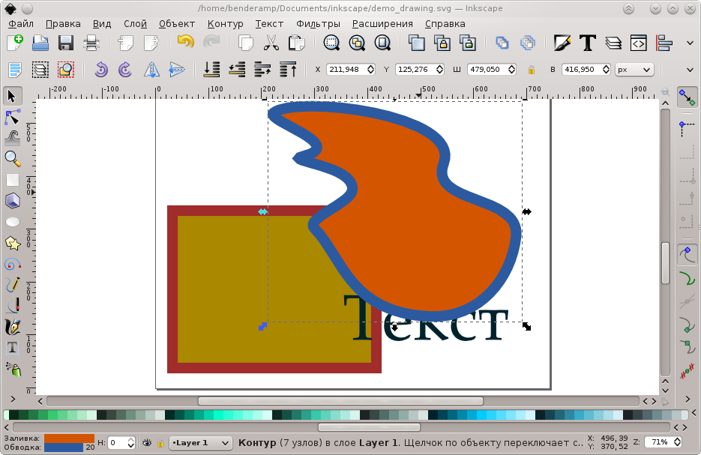
Подняли наверх

Slide 27
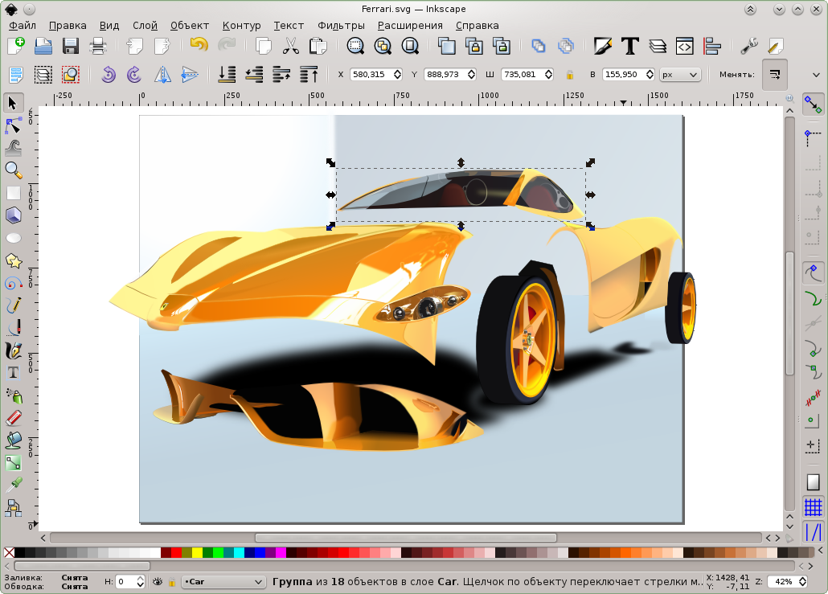
Феррари тоже разбирается на запчасти

Slide 28
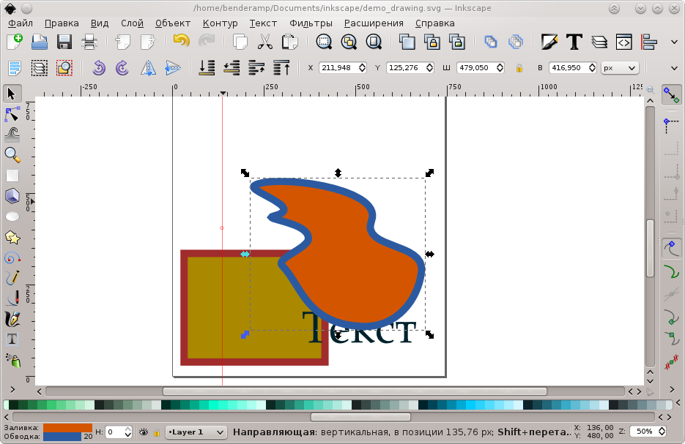
Направляющие — вытянуть мышкой из линейки

Slide 29
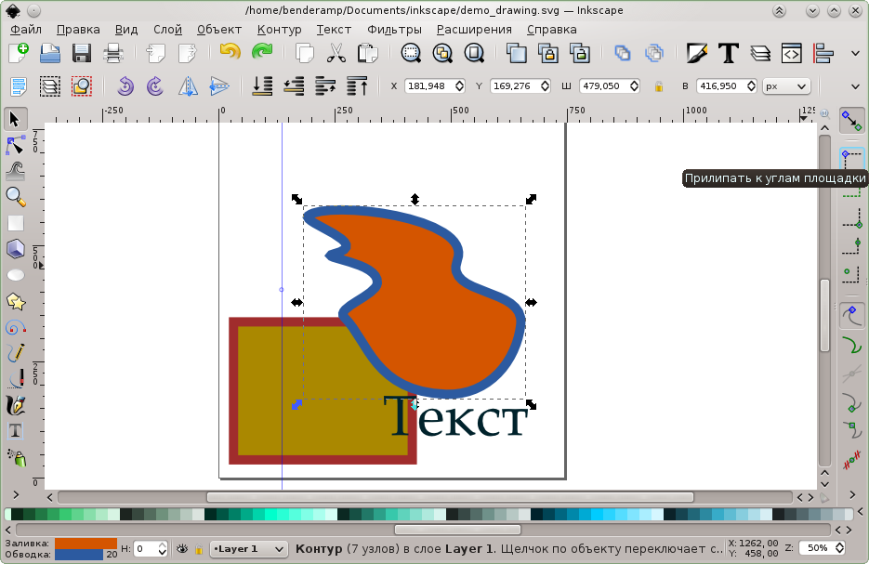
Включить режим прилипания к углам площадки

Slide 30
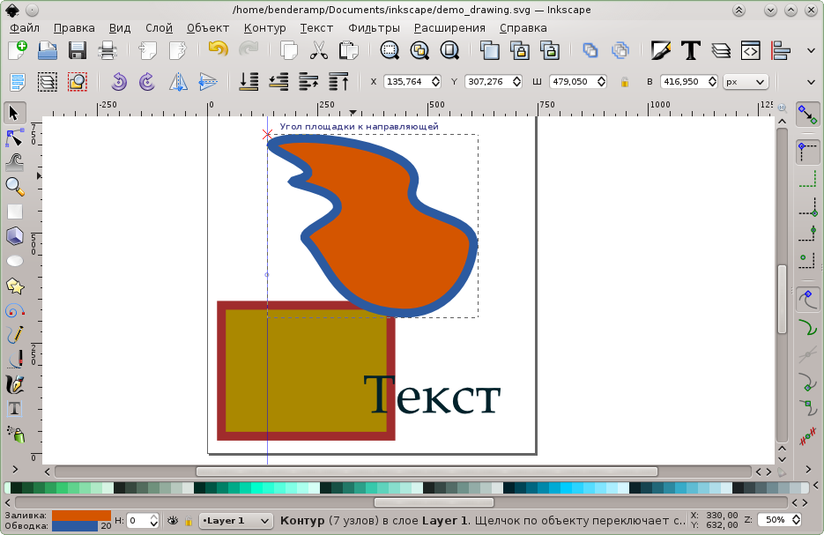
Перетащить объект ближе к направляющей

Slide 31
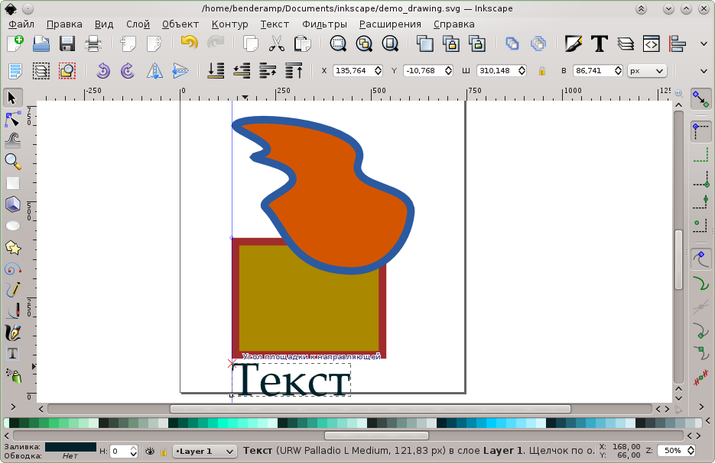

Slide 32
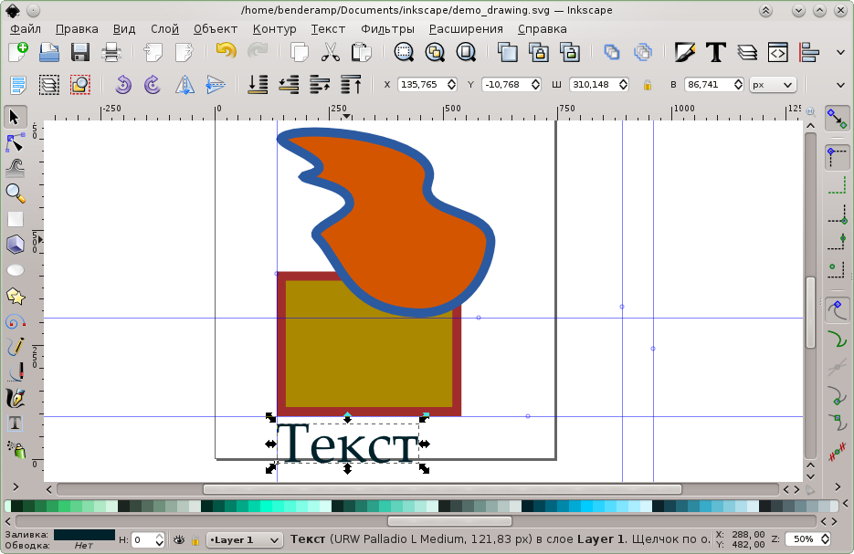
Направляющих может быть много

Slide 33
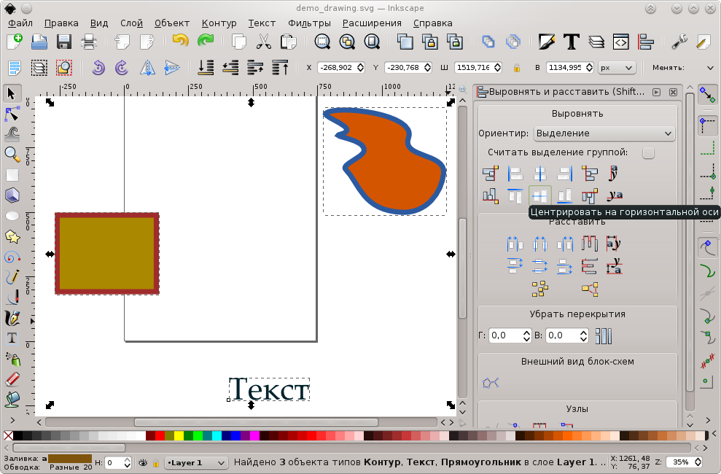
Объект > Выровнять и расставить...

Slide 34
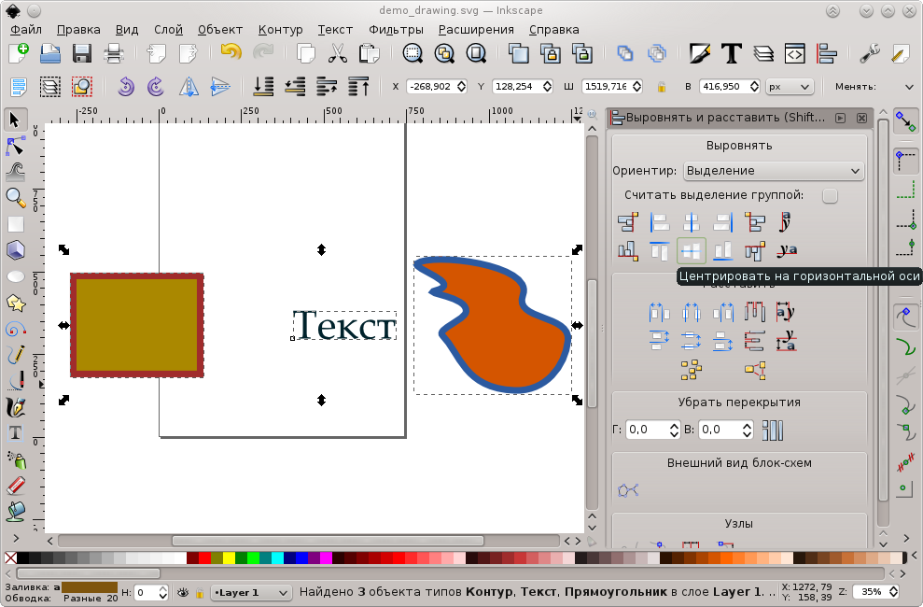
Центрировать на горизонтальной оси

Slide 35
Чертежи и производство

Slide 36
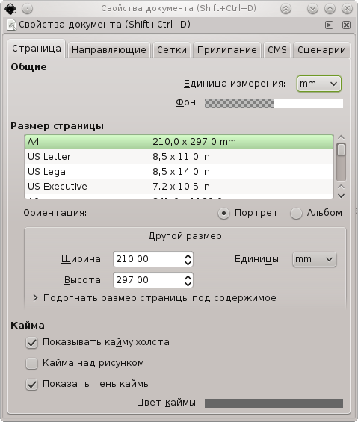
Перейдём на миллиметры:
Файл > Свойства документа...

Slide 37
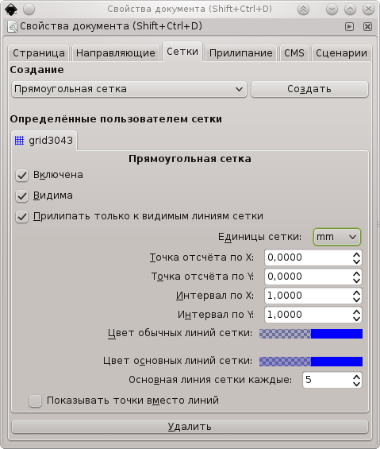
И добавим сетку с шагом 1 мм

Slide 38
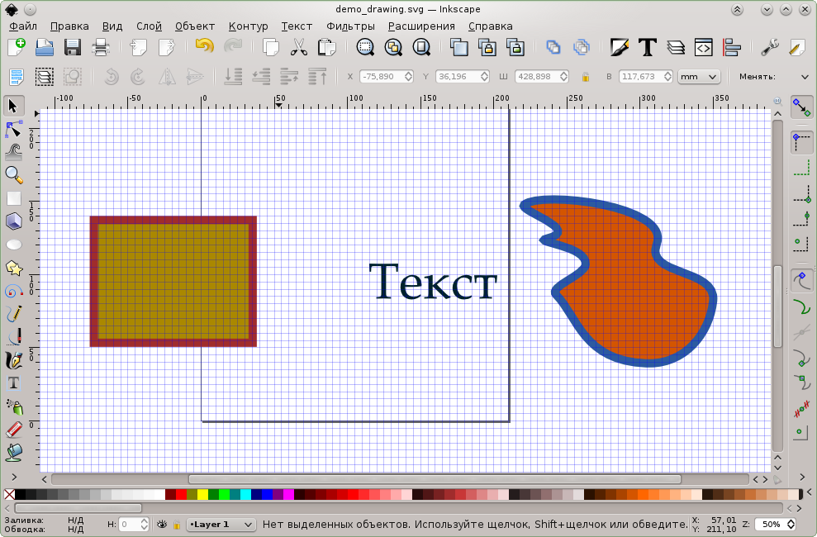
Линейка теперь показывает миллиметры

Slide 39
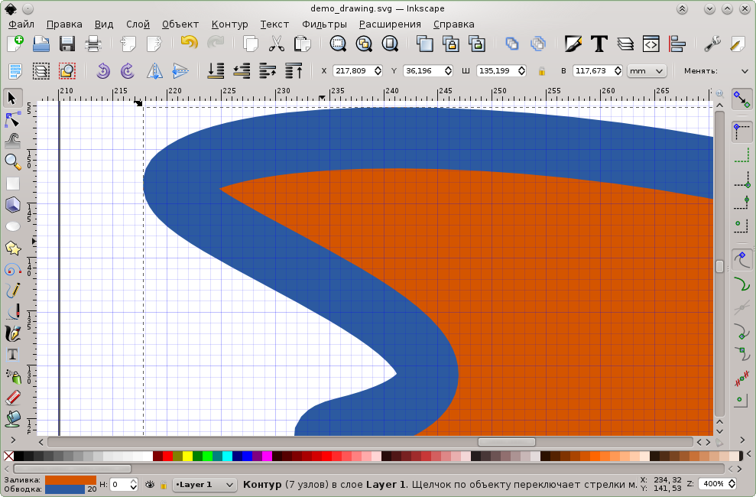
Чтобы увидеть миллиметровые ячейки сетки, увеличим масштаб

Slide 40
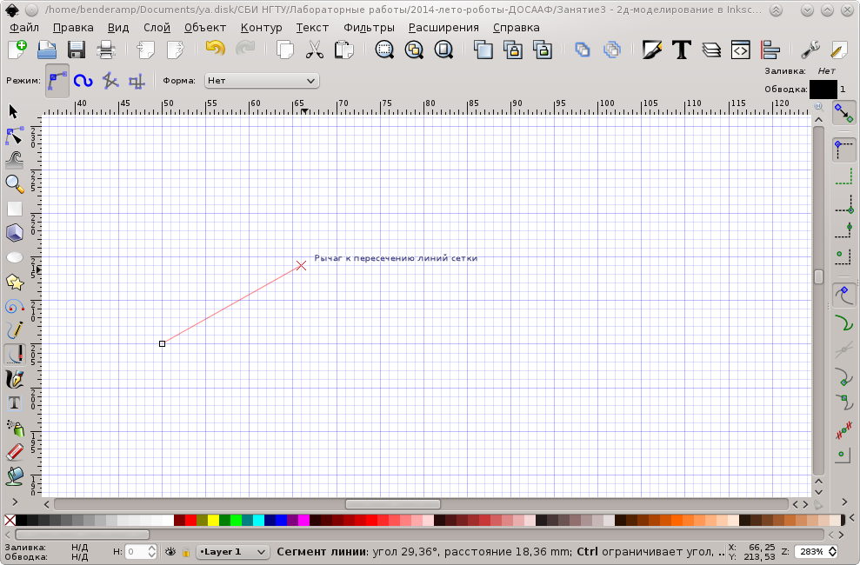
Рисовать кривые Безье и прямые линии: вершины прилипают к узлам сетки (не забыть включить прилипание)

Slide 41
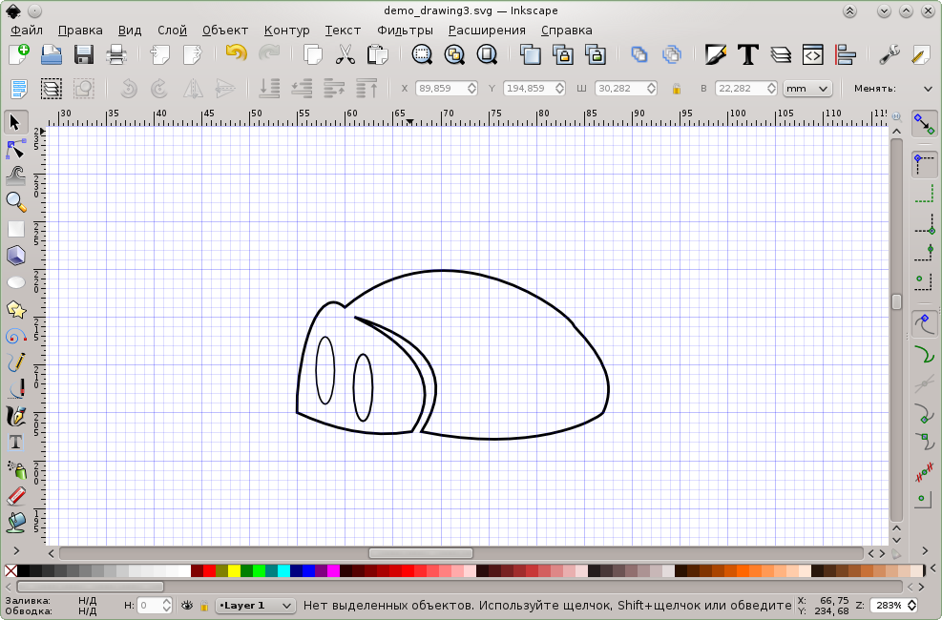
Нарисуем что-нибудь

Slide 42
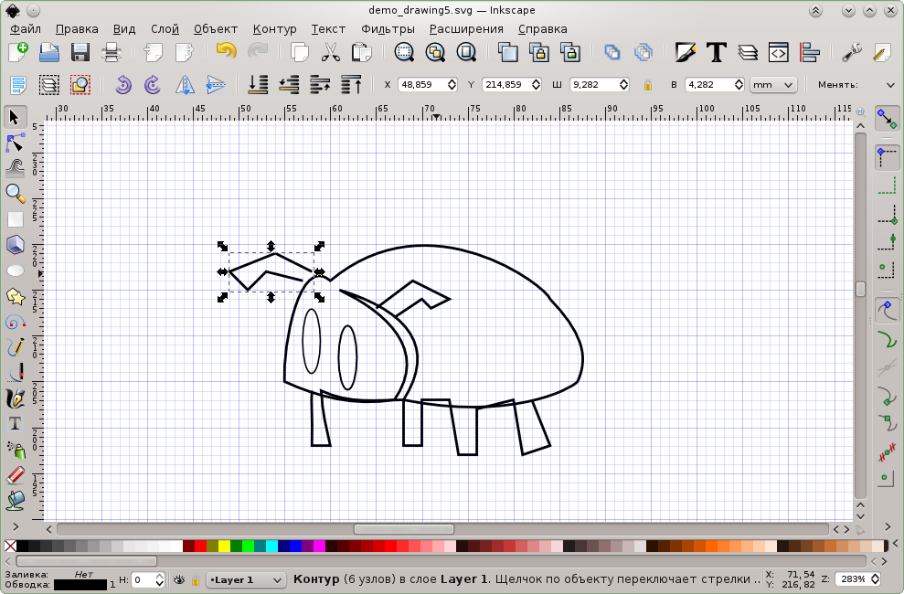
Рисуем...

Slide 43
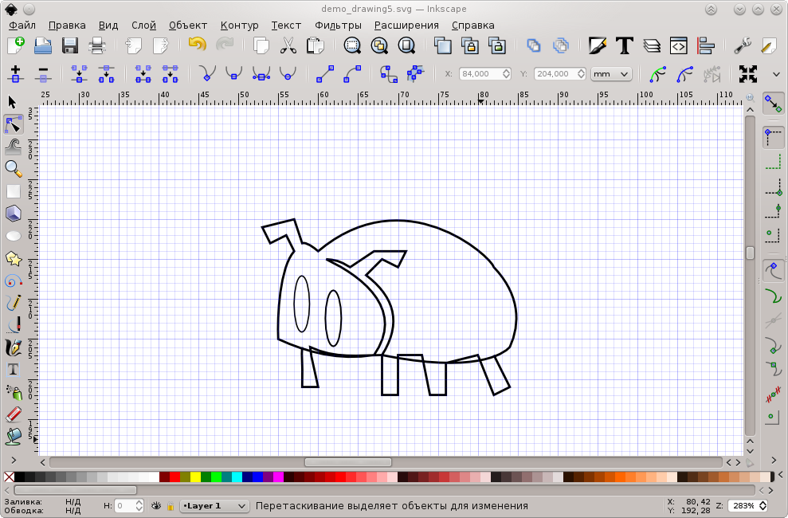
Рисуем...

Slide 44
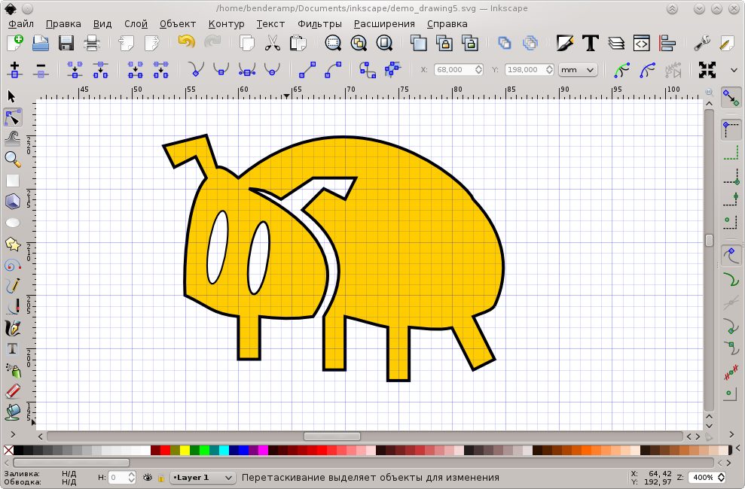
Нарисовали

Slide 45
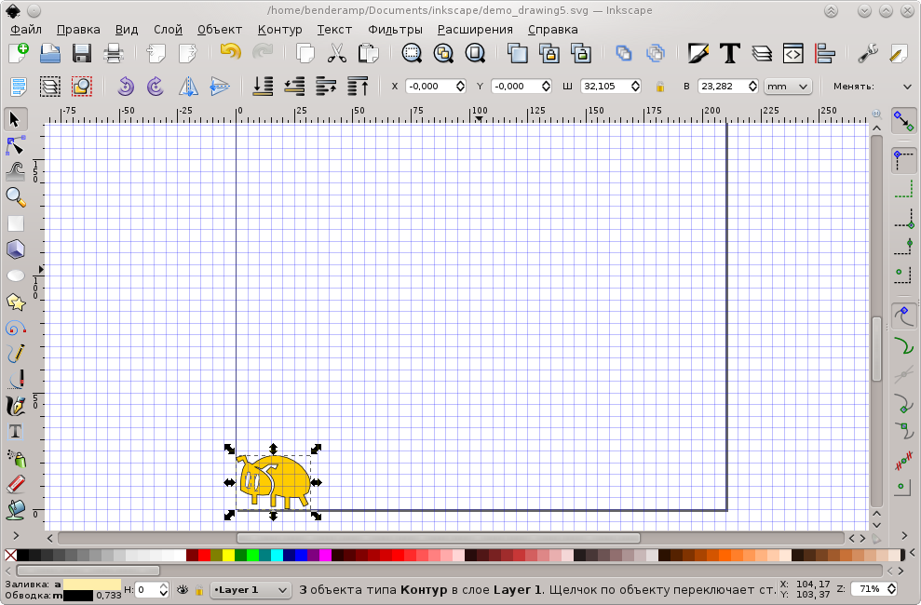
Переместим рисунок в начало координат

Slide 46
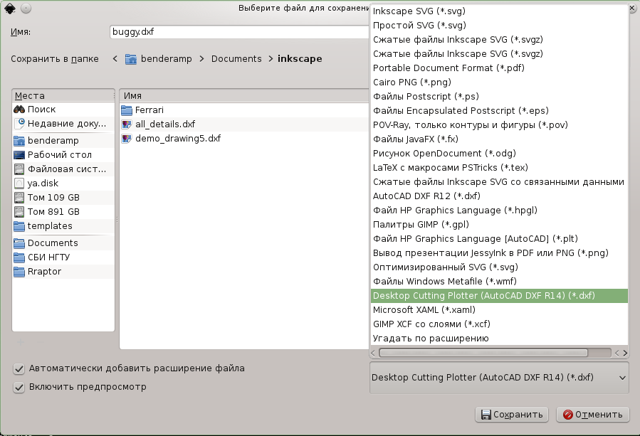
Файл > Сохранить копию... > Desktop Cutting Plotter (Audotcad DXF): buggy.dxf

Slide 47
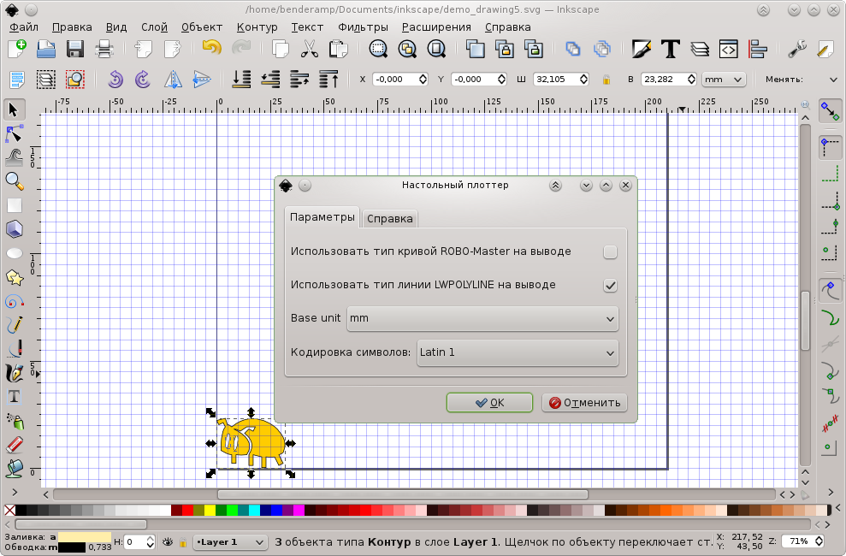
Использовать тип линии LWPOLYLYNE на выводе = Вкл

Slide 48
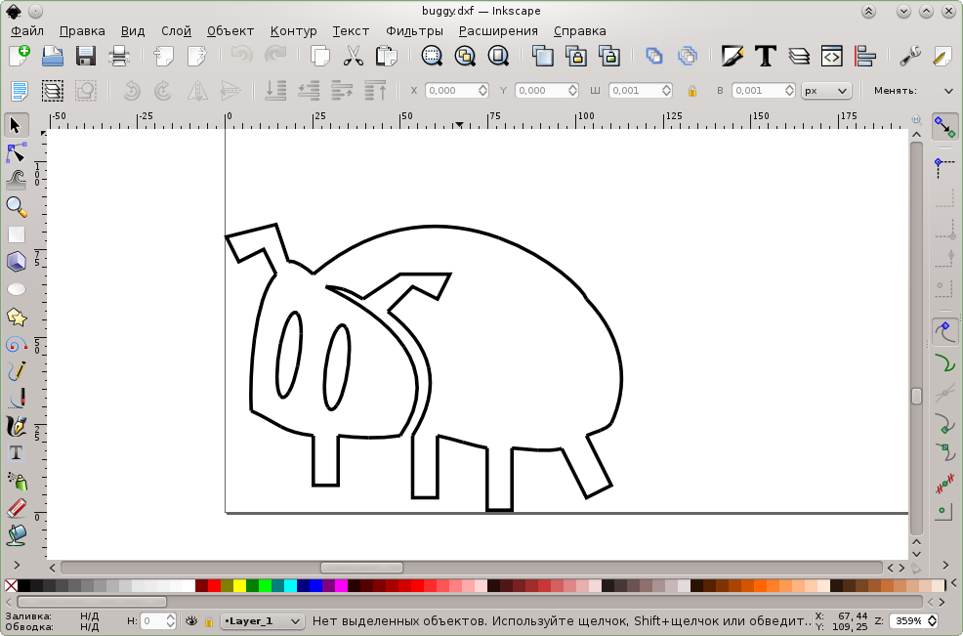
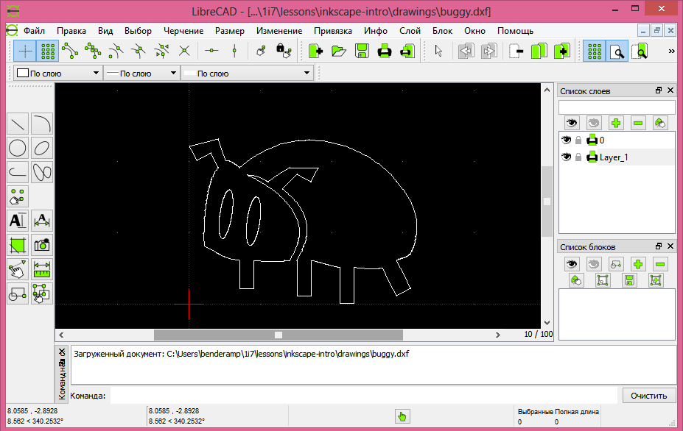
DXF — это контуры, его откроет любой 2д-САПР

Slide 49
Отдадим DXF на завод резать лазером
Менеджеры на производствах любят DWG, но DXF откроет Автокад и любой другой профессиональный САПР

Slide 50
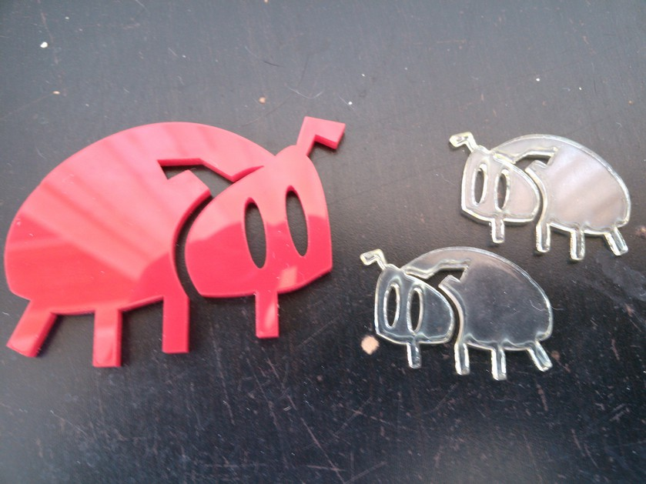
И получим детали

Slide 51
2Д => 3Д:
Экспорт в OpenSCAD

Slide 52
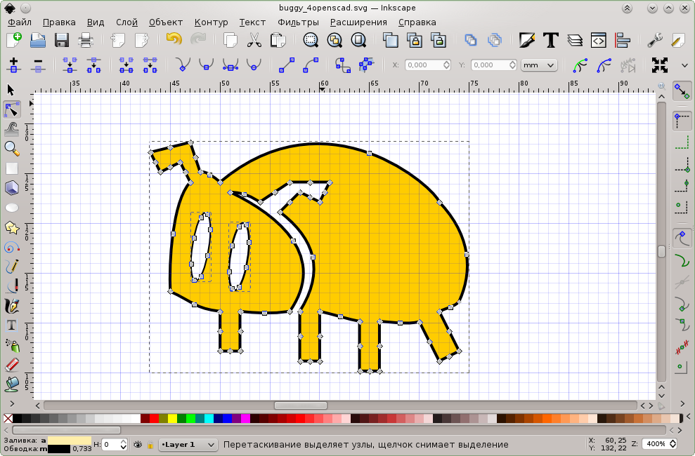
Выделим все элементы и перейдём в режим редактирования узлов

Slide 53
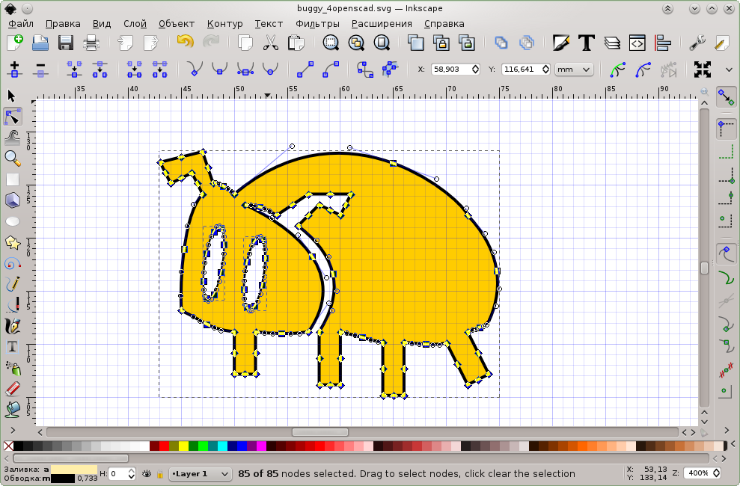
Выделим все узлы (Ctrl+A)

Slide 54

Пару раз нажмём «Вставить новые узлы в выделенные сегменты»

Slide 55

Сделать выделенные сегменты прямыми

Slide 56

Переместим в начало координат

Slide 57

Экспортируем в dxf

Slide 58

Экспортируем в dxf...

Slide 59

Импортируем в OpenSCAD
(buggy.dxf и buggy.scad сохраним рядом в одном каталоге)

Slide 60
Экспортируем в STL и напечатаем на 3д-принтере

Slide 61
1i7.livejournal.com
Антон Моисеев

